Slide 1


PUEBLO DE DIOS
QUE SALE AL ENCUENTRO
XLVI Jornadas Nacionales de Delegados de Apostolado Seglar y Responsables de Movimientos y Asociaciones
26 de octubre de 2025

Slide 2

¿QUÉ VAMOS A HACER? Propuesta para esta mañana
1
Presentación versión definitiva del Documento
2
Explicación de las herramientas para nuestro trabajo
3
Presentar el trabajo personal y grupal que vamos a realizar – PRÁCTICA COMPARTIDA

Slide 3

DOCUMENTO “Pueblo de Dios que sale al encuentro”
1
INDICE
1
Vamos haciendo camino 5
2
Pueblo de Dios que sale al encuentro 9
3
Hemos dado pasos con una conciencia de proceso compartido 13
4
Damos un nuevo paso adelante 17
5
Recordamos y reiteramos los objetivos del proceso 23
6
Carácter, destinatarios y alcance de este documento 27
7
Plan de trabajo para los próximos años 31

Slide 4


NOVEDADES
1
CONTENIDO (Fondo)
2
FORMA
    Más “pulido”
    El qué se dice
    Lo que se propone
    Incluye dos partes para destinatarios diferentes:
    DOCUMENTO “pulido” (ref. 28/06/25)
    SEPARATA: contenido y metodología de trabajo.
    RIE (Reconocer-Interpretar-Elegir)
    Conversación en el Espíritu
EXTRA Separata
Sin cambios sustanciales

Slide 5
Vamos haciendo camino
1
Proceso desde Congreso Laicos 2020:
  Descubrirnos como pueblo de Dios en salida
  Centralidad de los 4 itinerarios:
    Primer Anuncio, Acompañamiento, Procesos formativos y Presencia en la Vida Pública
  Claves: sinodalidad y discernimiento (Sínodo de la sinodalidad)
Discernimiento PA y Encuentro Nacional PA (2024) / Congreso Vocaciones (2025)
2025: Fase implementación Sínodo + Francisco, León XIV y DSI
Pueblo de Dios llamado a salir al encuentro y dar respuesta (León XIV)

Slide 6
Pueblo de Dios que sale al encuentro
2
Encuentro con Jesucristo Necesidad de evangelizar: misión de la Iglesia
Coherencia fe-vida en los lugares concretos de la vida
Vocación misionera impulsa al compromiso:
presentar a Cristo construir fraternidad
Desde los criterios del Evangelio.
Sentido y estilo de la misión de Jesús: Lc 4,16-21
Compromiso en la vida pública:
  Anticipación del Reino de Dios
  Anuncio explícito del mismo
Personal y Comunitario

Slide 7

Hemos dado pasos: Conciencia de proceso compartido
3
Sembrar y cosechar (Congreso de Laicos y Sínodo sobre la sinodalidad)
4 itinerarios (Primer Anuncio, Acompañamiento, Procesos formativos y Presencia en la Vida Pública)
Primer Anuncio: Proceso + Encuentro febrero 2024
Ejes transversales: sinodalidad y discernimiento
Consejo Asesor de Laicos
Dinamizar el LAICADO

Slide 8
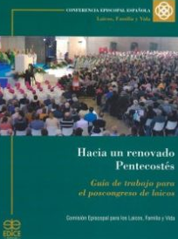
Damos un nuevo paso adelante
4
Francisco al Congreso de Laicos (2020):
  “Los animo a que vivan su propia vocación inmersos en el mundo, escuchando (…) esta es la Iglesia de Dios, que se arremanga para salir al encuentro del otro (...)”
  Claves de sinodalidad y discernimiento (Sínodo universal)
Guía de Trabajo del Poscongreso.
Discernimiento Presencia en la Vida Pública:
  Jornadas octubre 2024, identificamos dificultades.
  Proyecto bello y ambicioso, abiertos al Espíritu.
  Claves del proceso:
    Autonomía en comunión, practicando la sinodalidad.
    Complementariedad de los cuatro itinerarios.
    Metodología al servicio del proceso.

Slide 9
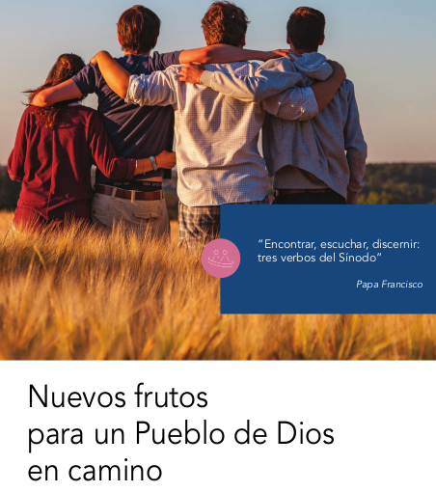
Recordamos y reiteramos los objetivos del proceso (I)
5
“Nuevos Frutos para un Pueblo de Dios en camino”
  Asumir compromiso evangelizador
  Corresponsabilidad del laicado
  Mostrar rostro de Iglesia samaritana
  Concreción 4 itinerarios …
OBJETIVOS ESPECÍFICOS del itinerario Presencia Vida Pública:
  cuestionarnos coherencia fe y vida
  promover comunidades encarnadas
  comunión y colaboración entre diversos
  formación en Doctrina Social de la Iglesia
  espacios de diálogo con la realidad social vs polarización y desencuentro
  acompañamiento a sufrientes + denuncia de injusticias
  acompañamiento y cuidado a cristianos implicados en vida política

Slide 10
Recordamos y reiteramos los objetivos del proceso (II)
5
Propuesta concreta con tres claves:
  Discernimiento comunitario sobre PRESENCIA EN LA VIDA PÚBLICA. (Recuadro pág. 25)
Con el itinerario Presencia en la Vida Pública buscamos realizar una conversión a la dimensión social del Evangelio como inherente a la propia vocación bautismal y a promover que nuestras comunidades sean auténtica Iglesia sinodal en salida, que existe para evangelizar, se constituye en instrumento de anuncio, liberación y promoción de la dignidad de toda persona y que, desde la escucha de los gozos y las esperanzas, las tristezas y las angustias de los hombres de nuestro tiempo (GS 1), tiene en la “cultura del encuentro” la clave de aproximación a la realidad social en la que se encuentra.
  Importancia discernimiento + sinodalidad. Metodología concreta.
  Propuesta concreta de trabajo para todos los grupos de parroquias, diócesis, asociaciones, movimientos, etc.

Slide 11


Carácter, destinatarios y alcance de este documento
6
CARÁCTER
  Herramienta de ayuda
  Vocación universal
DESTINATARIOS
  Todos los bautizados, Pueblo de Dios
  Todo el laicado (asociado y no asociado)
  Animadores: todo / Participantes: sólo Guion de trabajo
ALCANCE
  Proceso espiritual, sinodal y de discernimiento comunitario

Slide 12
Plan de trabajo para los próximos años
7
Desde la ESCUCHA... |  | Panorámica general: aspectos positivos y carencias, en qué es necesario avanzar. Cuestionario sencillo (R-I-E). Compartimos Formación, reflexión, acompañamiento
Primera fase (2025-2026) | DIÓCESIS NIVEL GENERAL
Segunda fase (2026-…) | DIÓCESIS ENCUENTRO NACIONAL | Desde respuestas al cuestionario: ponencias, experiencias y trabajo por grupos Experiencias, discernimiento, compromisos,…
Tercera fase | DIÓCESIS | Propuestas vuelven a comunidades eclesiales
Objetivo | ACCIÓN | Transformar comunidades: anticipo del Reino
… al ENCUENTRO |  | Encuentros generales en cada curso, Encuentro Nacional de Laicos...
¡CREATIVIDAD!

Slide 13

SEPARATA contiene las herramientas de trabajo
2
INDICE
0
Introducción 5
1
Nuestra tarea 7
2
Un ejercicio necesario 9
3
Primer encuentro: Reconocer 13
R
I
E
4
Segundo encuentro: Interpretar 17
5
Tercer encuentro: Elegir 23
6
Conversación Espiritual 27
7
Un proceso compartido 35

Slide 14
SEPARATA para el Trabajo por Grupos. Curso 2025-2026
1
2
3
RECONOCER
INTERPRETAR
ELEGIR
Nuestra propuesta: 3 reuniones, al menos
Reflexión-oración personal previa
Reuniones:
  Encuentro con otros + presencia del Espíritu
  Oración inicial
  Síntesis de lo discernido
Objetivo
Discernimiento para activar
procesos (parroquia, diócesis...)

Slide 15

Encuentro
1
RECONOCER
Mirar con los ojos de Dios:
  Cultivar mirada interior
  Observar nuestra comunidad, con sus luces y sus carencias
Sobre Presencia en la Vida Pública:
¿Me planteo si mi presencia en los distintos ámbitos de mi vida es evangélicamente transformadora?
¿En qué medida nuestras comunidades están impregnadas de compromisos en la vida pública?
Relación con los otros itinerarios:
¿Cómo acompañamos y nos sentimos acompañados ... ?
¿Nos formamos de algún modo para llevar adelante mejor la tarea de presencia evangélicamente transformadora? ….
¿Cómo integramos en nuestra Presencia en la Vida Pública el anuncio del Evangelio?

Slide 16

Encuentro
2
INTERPRETAR
A la luz de la Palabra y del Magisterio de la Iglesia, discernir qué nos pide Dios.
  “Fue a Nazaret, donde se había criado, entró en la sinagoga (…) Me ha enviado a evangelizar a los pobres, a proclamar a los cautivos la libertad, y a los ciegos, la vista (…) ” (Lc. 4, 16-21)
  “Salgamos, salgamos a ofrecer a todos la vida de Jesucristo (…) prefiero una Iglesia accidentada, herida y manchada por salir a la calle, antes que una Iglesia enferma (…)” (EG, 49)
  “Si el no comprometerse ha sido siempre algo inaceptable, el tiempo presente lo hace aún más culpable. A nadie le es lícito permanecer ocioso” (CL, 3)
  “A los laicos corresponde, por propia vocación, tratar de obtener el reino de Dios gestionando los asuntos temporales y ordenándolos según Dios (…) (LG. 31)
¿Qué llamadas personales y comunitarias experimentamos en relación a nuestro compromiso transformador de la realidad?
¿Nos sentimos interpelados a revisar nuestro enfoque para ofrecer un testimonio evangélico frente a la cultura de violencia, polarización, (…)” …

Slide 17

Encuentro
3
ELEGIR
Compartimos en grupo compromisos y avances necesarios en nuestra comunidad:
Desde las claves que hemos compartido en el Reconocer y en el Interpretar, ¿cómo podemos ir dando respuesta a las realidades que nos rodean?
¿Qué pasos concretos nos comprometemos a dar, tanto personal como comunitariamente, para avanzar en la presencia en la vida pública? …
De grupos a Equipo de Trabajo Diocesano… de Diócesis (también Provincias eclesiásticas) al Consejo Asesor de Laicos (CAL)

Slide 18
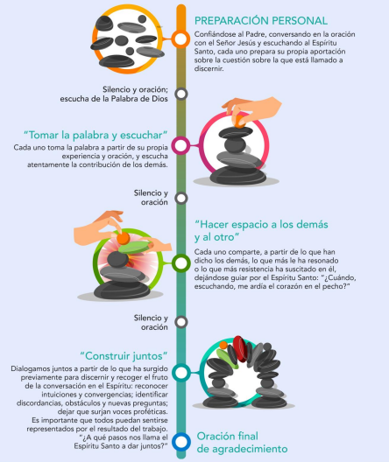
CONVERSACIÓN ESPIRITUAL
Por qué
Para qué
Pasos básicos (hoy haremos una práctica simplificada)

Slide 19
Es un PROCESO COMPARTIDO
1
GRUPOS DE BASE
Remite a… equipo diocesano, asociación, movimiento o CAL
2
SÍNTESIS DIOCESANA
Se envía al Consejo Asesor de Laicos (CAL) antes del 31 de mayo
3
PROCESOS
Se impulsa el discernimiento y la conversión personal y comunitaria
4
FORMA COMÚN
Articulamos un modo compartido de mirar y trabajar la realidad

Slide 20

PRÁCTICA COMPARTIDA
3
1
  ¿PARA QUÉ?
2
  ¿CÓMO?
  ¡Ojo! Versión simplificada 1x3
  REFLEXIÓN: Profundidad, Seriedad, Concreta
  Tras el CAFÉ → (Grupo pequeño)
  TRABAJO POR GRUPOS
  PLENARIO
  Tener una primera inmersión en el trabajo que se nos propone
  Empezar a entrar en el fondo del tema: la PVP
  Asentar la metodología RIE + CE
  SILENCIO
  A la escucha del ESPÍRITU
20

Slide 21



¡Vamos allá!
SECRETO: No tenemos todas las respuestas
OBJETIVO: ¿daros trabajo? → Impulsar y acompañar proceso de conversión personal y comunitaria
DISPONIBILIDAD: La Comisión Episcopal de Laicos, Familia y Vida, y el Consejo Asesor de Laicos estamos a vuestro servicio

